Slide 1
Docker Network Objeleri - 3
Container 102

Slide 2


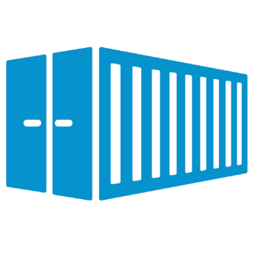

Varsayılan Bridge
host
bridge
web
database
app1
app2
app3
app4
app5

Slide 3
Kullanıcı Tanımlı Bridge
host
kopru1
bridge
kopru2
bridge
web
database
app1
app2
app3
app4
app5

Slide 4
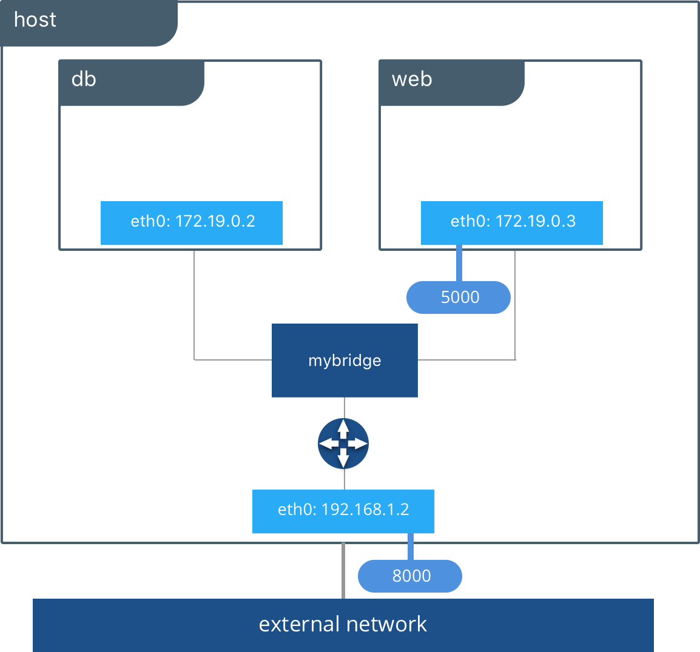
Kullanıcı Tanımlı Bridge
Containerlar arası network izolasyonu sağlamak istersek ayrı bridge networkler yaratarak bunu sağlayabiliriz.
Varsayılan dışında ip aralıkları tanımlanabilir.
Kullanıcı tanımlı bridge network’e bağlı containerlar birbirleriyle isimler üzerinden haberleşebilirler. Dns çözümlemesi sağlar.
Containerlar çalışır durumdayken de kullanıcı tanımlı bridge networklere bağlanıp, bağlantıyı kesebilirler.

